Slide 1
Fatická porucha, dysartrie a dysfagie. Bulbární a pseudobulbární syndrom. Příklady pacientů a požadavky na nutrici.
MUDr. Sabina Muzikářová
Neurologická klinika FN Brno a LF MU

Slide 2
Afázie
Porucha chápání nebo vyjadřování myšlenek mluveným jazykem
poškození mozkové kůry dominantní (obvykle levé) hemisféry a to nejčastěji jako důsledek cévních mozkových příhod, případně tumorů, traumat apod.
Jazyková složka řeči (porozumění) x motorická složka řeči (vyjadřování)
Mutismus: úplná ztráta schopnosti mluvit

Slide 3
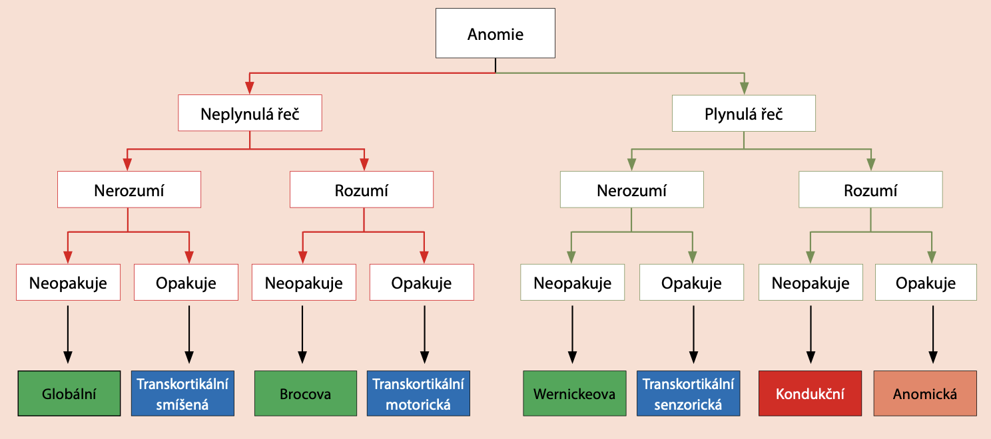
Afázie - dělení
Zdroj: https://www.neurologiepropraxi.cz/pdfs/neu/2023/01/14.pdf

Slide 4
Afázie - příznaky
Anomie – porucha pojmenování: pauzy v řeči, opisy, gestikulace
Neologismus: nově vytvořené, neexistující slova
Agaramatismus: nesprávný gramatický tvar slova ve větě
Parafázie: změny hlásek (pes x ves) nebo celých slov
Alexie, agrafie: porucha čtení a psaní
Automatismy: spontánní opakování větných fragmentů
Echolálie: spontánní opakování slyšených slov či vět
Preservace: uplívavé opakování nějakého výroku

Slide 5
Dysartrie
porucha řeči, která vzniká jako důsledek narušení inervace svalů podílejících se
na motorické realizaci produkce řeči.
Funkci těchto svalů ovlivňují:
- centrální motoneurony (a pyramidová dráha)
- periferní motoneurony v jádrech hlavových nervů (VII., IX., XI. a XII.) v mozkovém kmeni
- mozeček
extrapyramidový systém (bazální ganglia)
Dále poruchy: respirace, postižení laryngu, nasofaryngu, orofaciální oblasti

Slide 6
Dysartrie - příznaky
Afonie: atráta schopnosti tvořit hlasové zvuky
Dysfonie: zkreslení hlasových zvuků
Hypofonie: abnormálně tichá řeč
Nasolálie: nosové zbarvení hlasu
Porucha artikulace

Slide 7
Neurologicky podmínění dysartrie
Bulbární dysartrie = periferní: narušena respirace, fonace, artikulace. Často i porucha polykání
Spastická dysartrie = centrální: zpomalená a nepřesná artikulace, spastická /přiškrcená/ dysfonie
Mozečková dysartrie: zpomalená, nekoordinovaná artikulace, skandovaná řeč
Hypokinetická dysartrie: m. Parkinson: hypofonie, monotónní řeč
Hyperkinetická dysartrie

Slide 8
Neurologicky podmíněné dysartrie
Bulbární dysartrie = periferní: narušena respirace, fonace, artikulace. Často i porucha polykání
Spastická dysartrtrie = centrální: zpomalená a nepřesná artikulace, spastická /přiškrcená/ dysfonie

Slide 9
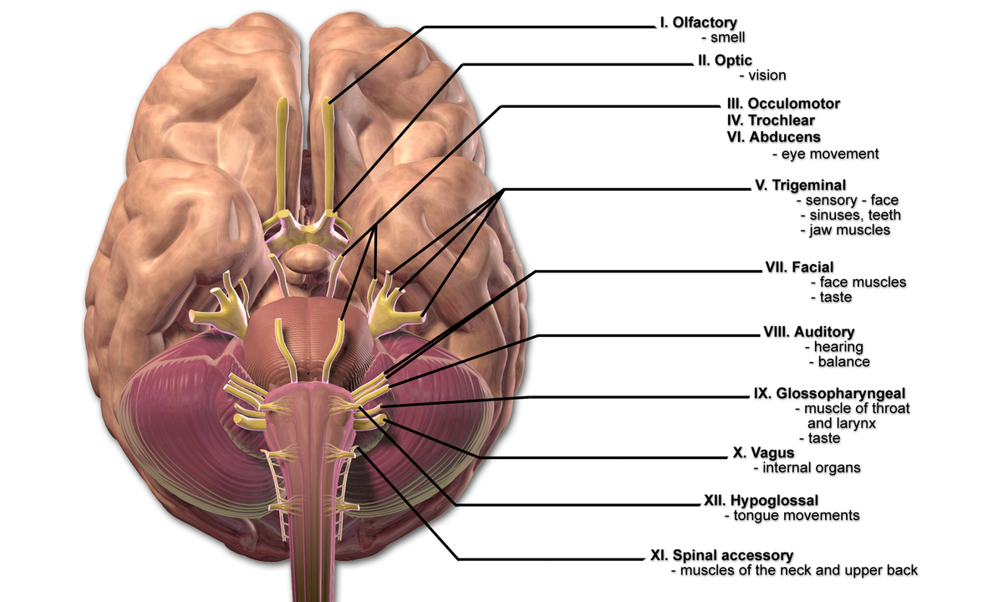
Bulbární syndrom
Bulbární syndrom – vzniká při lézi postranního smíšeného systému, tedy hlavových nervů IX. – XII.
Příčiny: Léze prodloužené míchy, ALS, Guillain-Barré syndrom
Dysartrie, dysfagie, skles měkkého patra, fascikulace jazyka, atrofie
jazyka

Slide 10
Pseudobulbární syndrom
Vzniká při nejčastěji oboustranné lézi kortikobulbárního traktu
Dysartrie, dysfagie, řeč monotónní až afonická
Nejsou atrofie a fibrilace jazyka a je vyšší masseterový reflex
Příčiny: CMP, Atrofie mozkových laloků různé příčiny, Progresivní supranukleární paralýza
Často v kombinaci s jinými příznaky léze frontálního laloku

Slide 11
Dysfagie
Porucha polykání
obtíže při polykání slin, tekutin, tuhé potravy různé konzistence či léků
neschopnost polknout, bolestivé polykání, ochablost retného uzávěru, potíže s umístěním a kontrolou jídla v ústech, neefektivní žvýkání, vypadávání jídla z úst či vytékání tekutin z úst, opožděný polykací reflex, zbytky potravy v ústech po polknutí, nutnost zapíjet tužší sousta, prodloužená doba jídla, neschopnost přijímat všechny typy konzistence stravy, dávení se
Klinický logoped, ORL
FEES

Slide 12
Dysfagie – důsledky, terapie
Tiché aspirace
Aspirační bronchopneumonie
PODVÝŽIVA, DEHYDRATACE
Terapie zahrnuje dietní opatření, změnu příjmu potravy, zajištění náhradního způsobu příjmu potravy a tekutin (nazogastrická sonda, PEG sonda aj.), rehabilitaci polykání.

Slide 13
Požadavky na nutrici
Energetická potřeba je zvýšena
Katabolické děje
Akutní onemocnění bez ohledu na příčinu: 25 kcal/kg/den
Stav po kraniotomii: 26 kcal/kg/den
Porucha vědomí: GCS 4-5 40-50 kcal/kg/den
Status epilepticus: 60 kcal/kg/den
Barbituátové kóma: 15-18 kcal/kg/den

Slide 14
Požadavky na nutrici
obezita: 25 kcal/kg/den
Těžká obezita: 15 kcal/kg/den
Při fyzikální terapii a rehabilitaci přídat 10-15 kcal/kg/den

Slide 15
Požadavky na nutrici- AMINOKYSELINY
Kriticky nemocní: 1,2-2g/kg/den
Kraniotrauma: 1,5-2,5 g/kg/den
CMP: 1,1-1,5 g/kg/den
Myastenia gravis: 1,1-1,5 g/kg/den

Slide 16
Požadavky na nutrici-SACHARIDY
Kriticky nemocní: 3-4 g/kg/den

Slide 17
Požadavky na nutrici-TUKY
Kriticky nemocní: 1,5-2 g/kg/den
Maximálně 60% energetické potřeby
Plus: mikronutrienty!
- vitaminy: thiamin u abuserů ethanolu

